Slide 1
نظم تشغيل حاسب الدرس الثاني : أنواع انظمة التشغيل ويندوز اكس بي كمثال
دكتور : اسامة حسام الدين

Slide 2
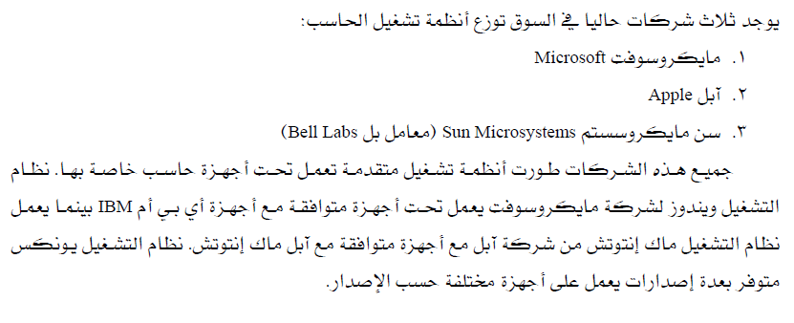
انواع انظمة التشغيل

Slide 3
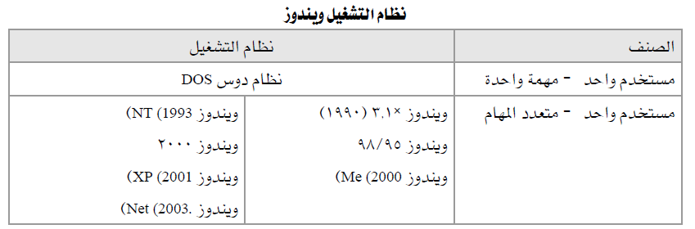
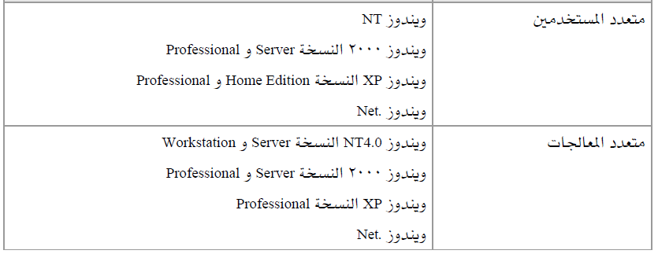
1. قائمة نظم التشغيل

Slide 4
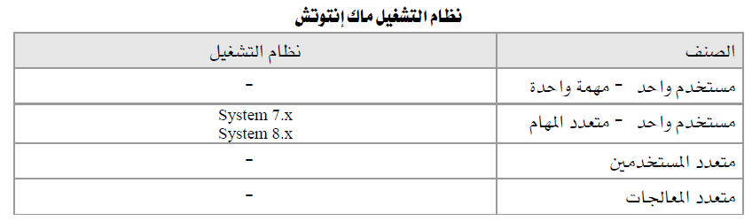
قائمة نظم التشغيل

Slide 5
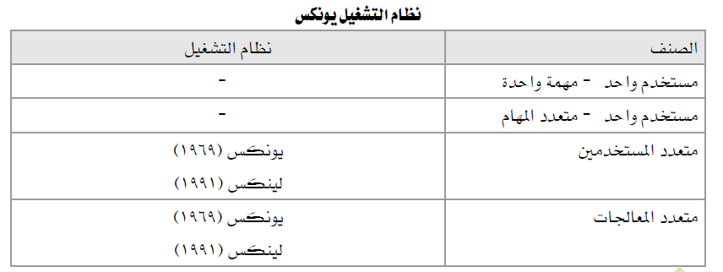
قائمة نظم التشغيل

Slide 6
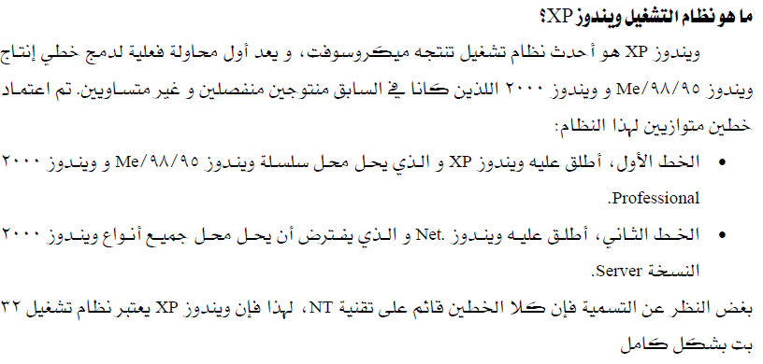
تثبيت نظام التشغيل ويندوز اكس بي

Slide 7
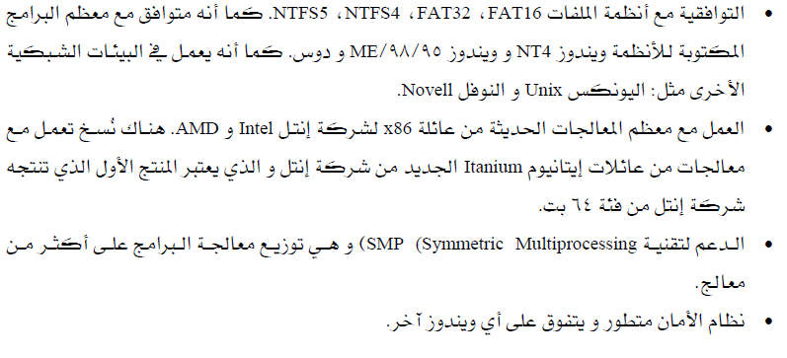
1. مميزات نظام التشغيل ويندوز اكس بي

Slide 8
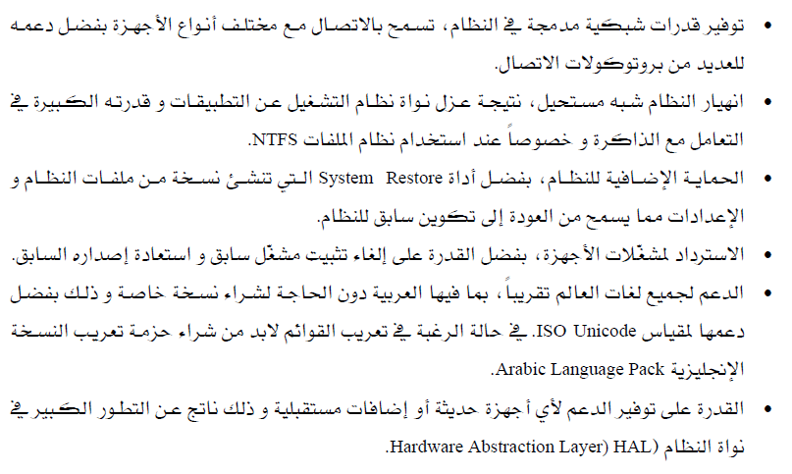
مميزات نظام التشغيل ويندوز اكس بي

Slide 9
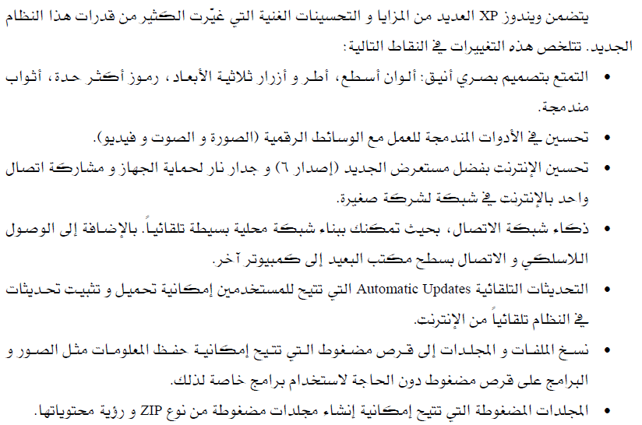
2.المزايا والتحسينات الجديدة لنظام التشغيل ويندوز اكس بي

Slide 10
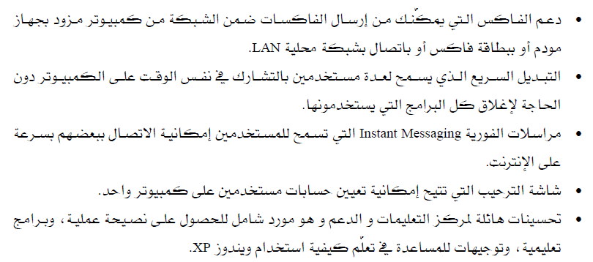
المزايا والتحسينات الجديدة لنظام التشغيل ويندوز اكس بي

Slide 11
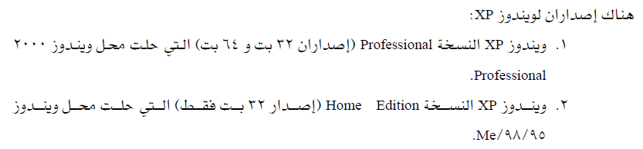
3. اصدارات نظام التشغيل ويندوز اكس بي

Slide 12
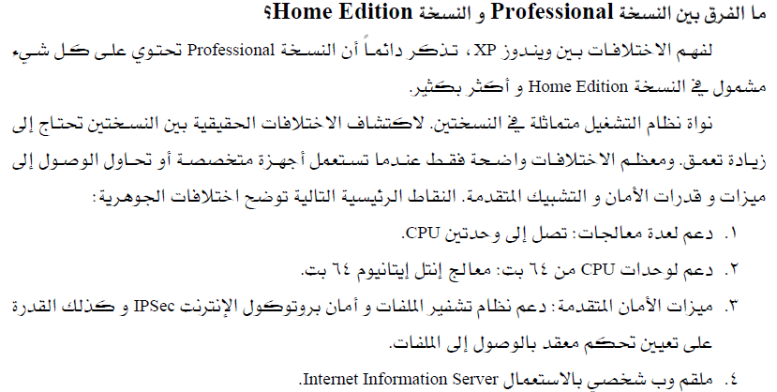
اصدارات نظام التشغيل ويندوز اكس بي

Slide 13
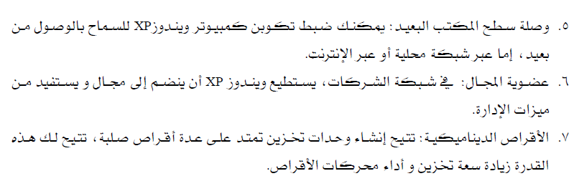
اصدارات نظام التشغيل ويندوز اكس بي

Slide 14
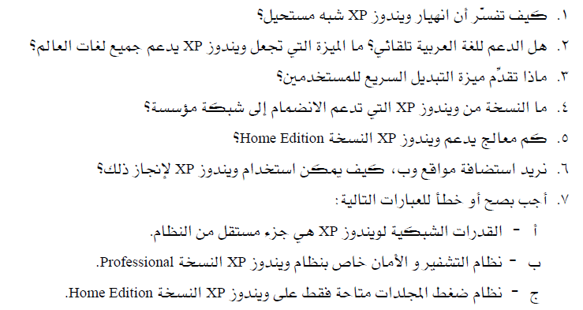
الواجب (صفحة 17) في الكتاب

Slide 15
العملي
إدارة المهام
معرفة حجم الذاكرة الوهمية )الظاهرية)

